Slide 1
PENCEGAHAN KANKER LEHER RAHIM
DAN KANKER PAYUDARA
Dr. Alfaina Wahyuni,SpOG., M.Kes
Fakultas Kedokteran dan Ilmu Kesehatan UMY
Asri Medical Center Yogyakarta
2 Maret 2017
Sumber: Kementrian Kesehatan Republik Indonesia
www.depkes.go.id

Slide 2
Apakah leher rahim?
Leher rahim : bagian rahim yang terdapat pada puncak vagina (liang sanggama) yang hanya dapat dilihat dengan alat (spekulum)
Apakah itu kanker leher rahim?
penyakit tumor ganas di leher rahim yang dapat menyebar (metastasis) ke organ-organ yang lain dan menyebabkan kematian

Slide 3
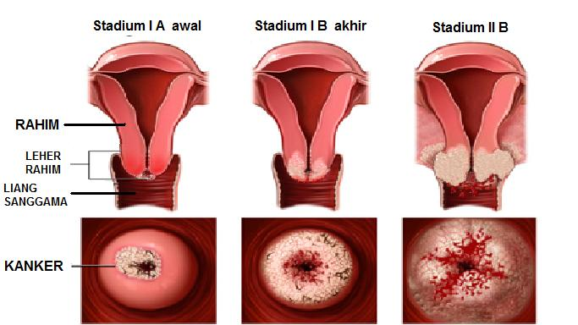
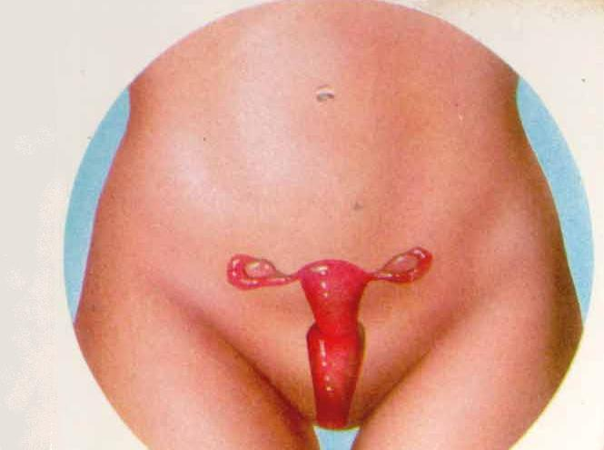
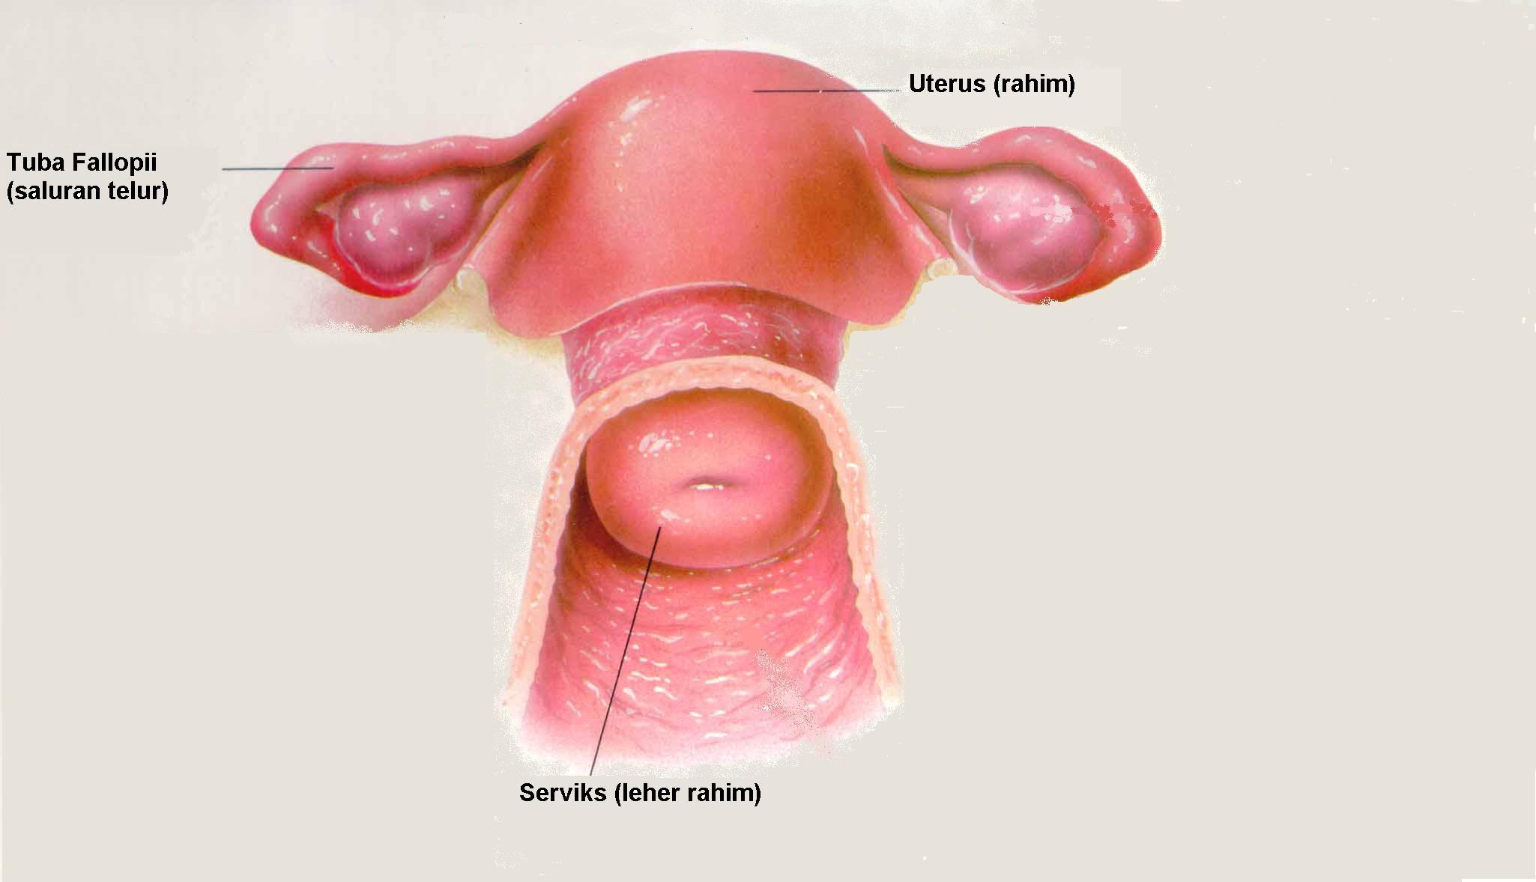
Kanker Leher Rahim

Slide 4



Slide 5


Slide 6
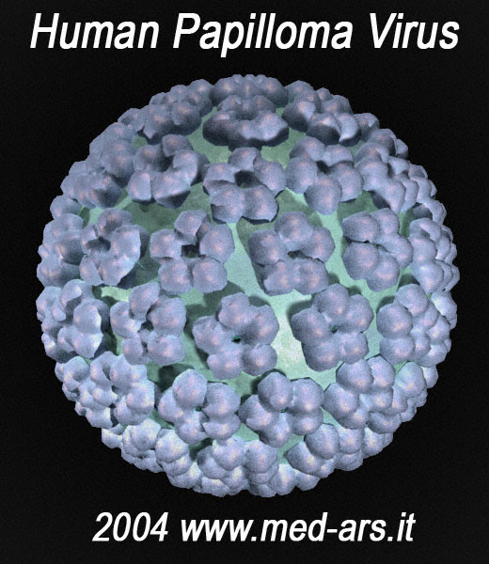

Penyebab dan bagaimana terjadinya kanker leher rahim

Slide 7
Apa penyebab kanker leher rahim?
Virus: HPV (Human Papiloma Virus)
Bagaimana terjadinya kanker leher rahim?
ditularkan melalui hubungan seksual
Penderita yang terinfeksi virus HPV tidak merasakan gejala
Dalam beberapa tahun akan terjadi kelainan pada leher rahim yang disebut LESI PRA KANKER.
Lesi pra kanker bila tidak ditemukan dan diobati dapat berubah menjadi kanker leher rahim

Slide 8
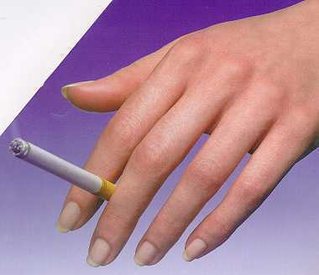




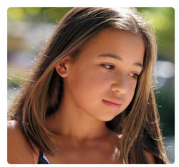
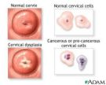
Faktor Risiko :
merokok
Sistem imun
Berganti-ganti
Pasangan seksual
Ibu & saudara perempuan
terkena kanker leher rahim
Usia hub sex <20 tahun
Penyakit menular seksual
Riwayat papsmear (+)

Slide 9
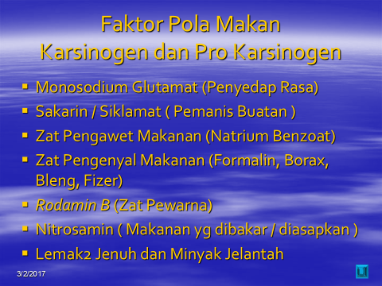

Slide 10
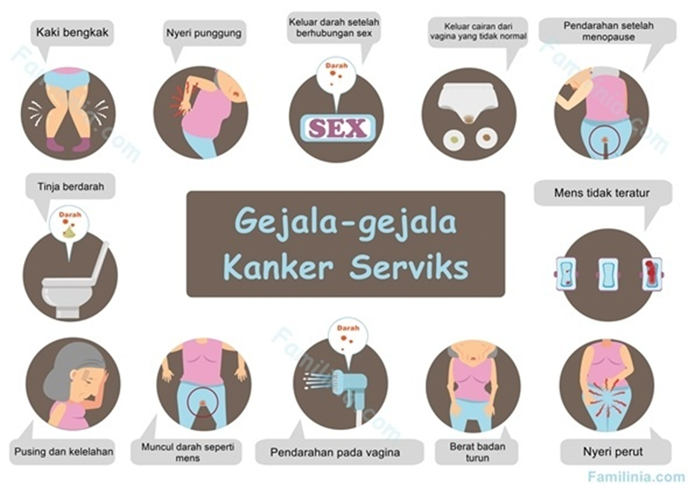

Slide 11


Slide 12
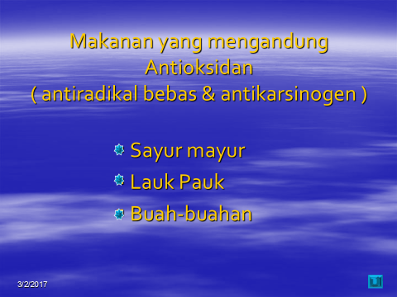


Slide 13
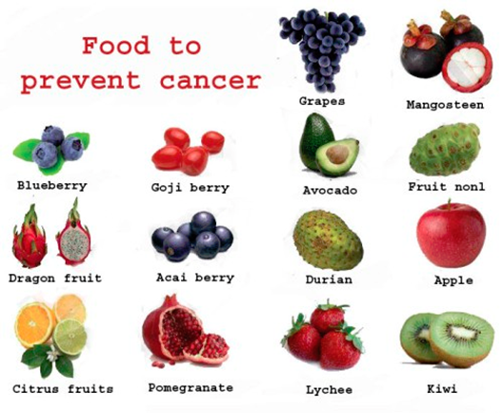

Slide 14
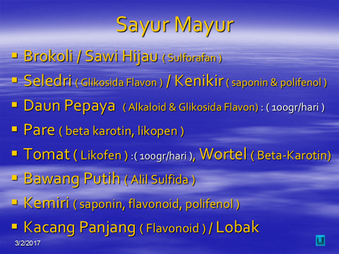

Slide 15
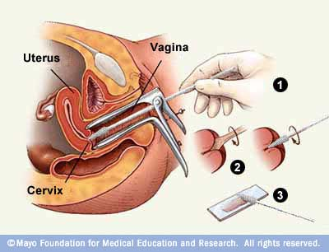
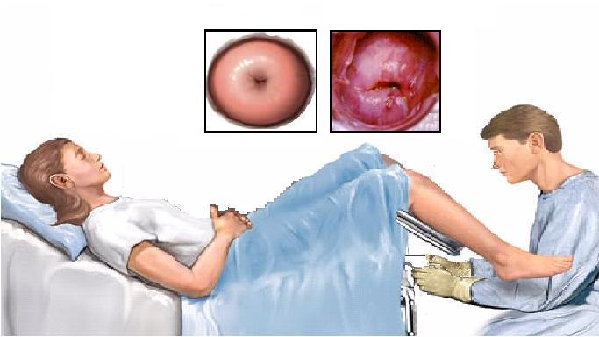
Pencegahan
Papsmear
IVA

Slide 16

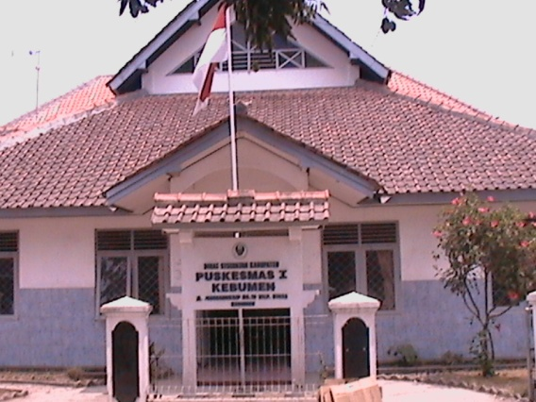
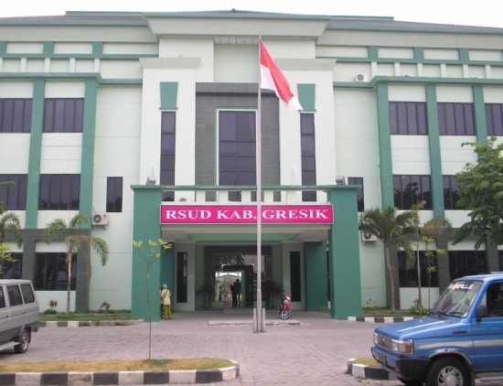
TES IVA
Untuk siapa?
Dimana ?
Bidan/dokter
30 – 50 tahun
Kapan dilakukan?
Setiap saat
Minimal 5 tahun sekali
Puskesmas
Rumah Sakit

Slide 17
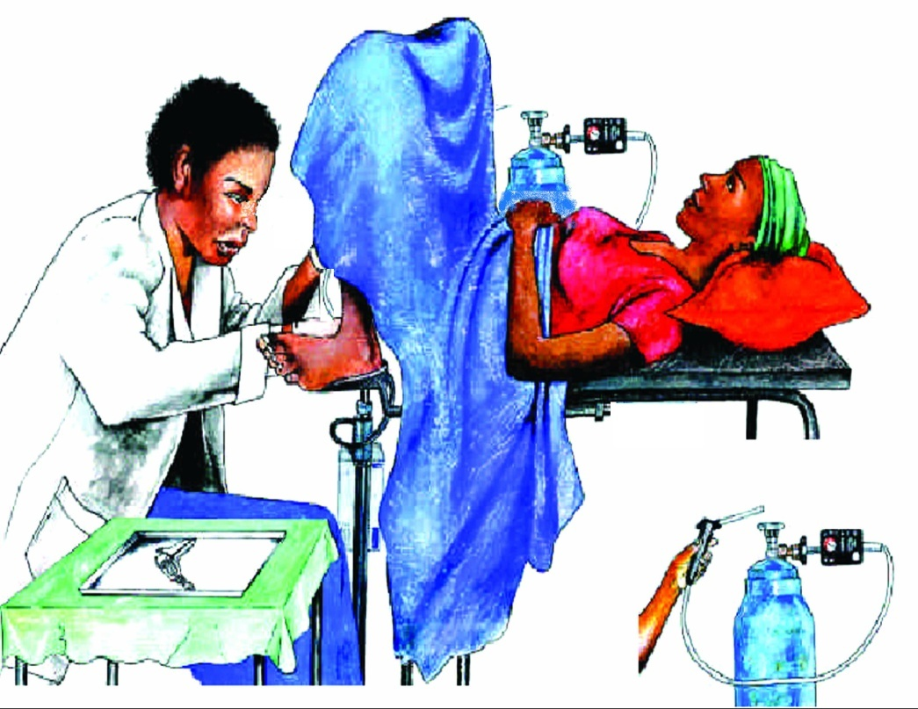
IVA positip
dilakukan Krioterapi

Slide 18
Tindak lanjut

Slide 19
Tindak lanjut
Bila IVA negatip → pemeriksaan IVA ulang 5 tahun kemudian.
Bila IVA positip dan telah mendapatkan pengobatan krioterapi
  Kontrol pasca tindakan 2 minggu
  Pemeriksa ulang IVA 3 bulan
  VAKSINASI : perlindungan terhadap infeksi HPV

Slide 20
KANKER PAYUDARA

Slide 21
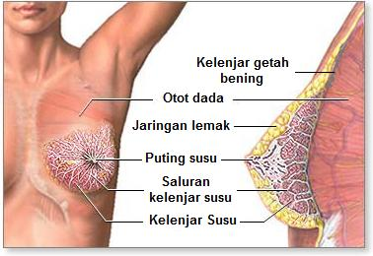
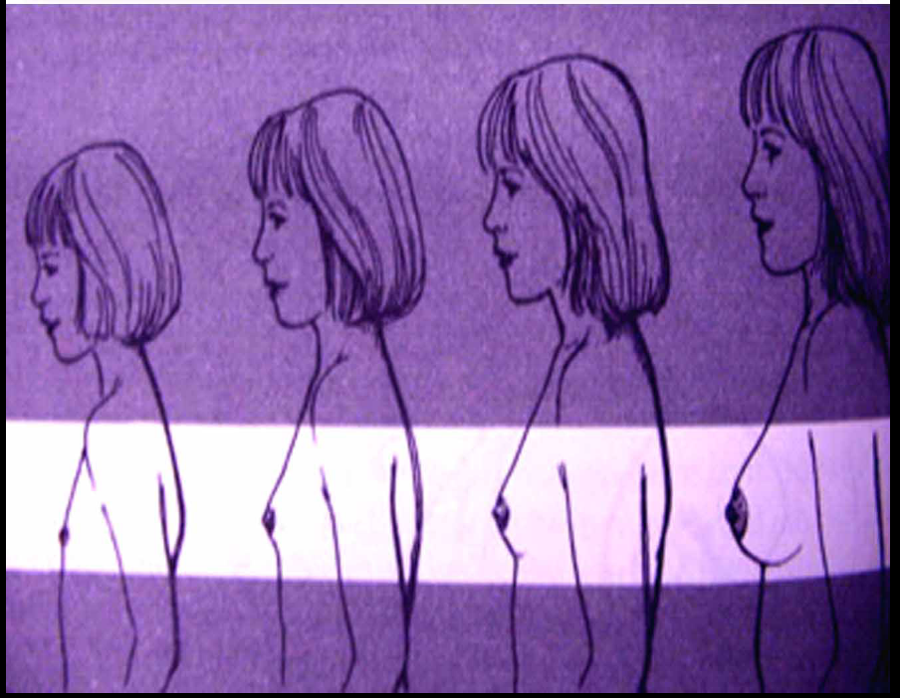
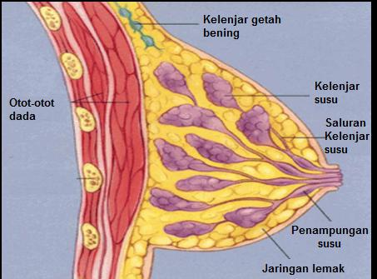
Payudara & Strukturnya

Slide 22
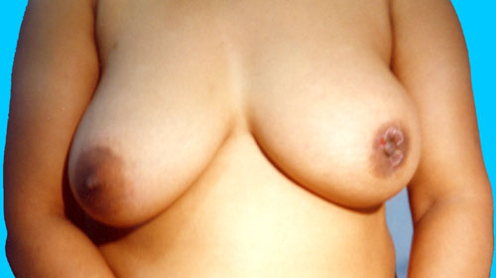
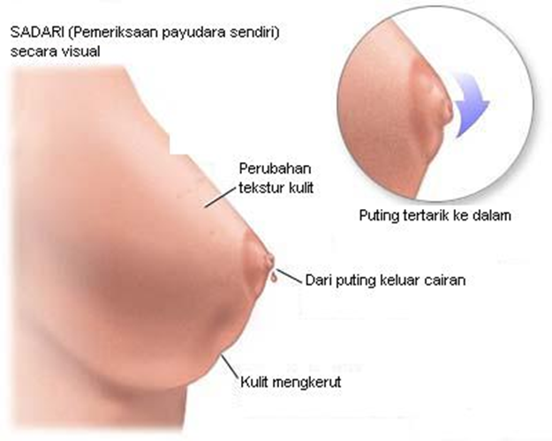
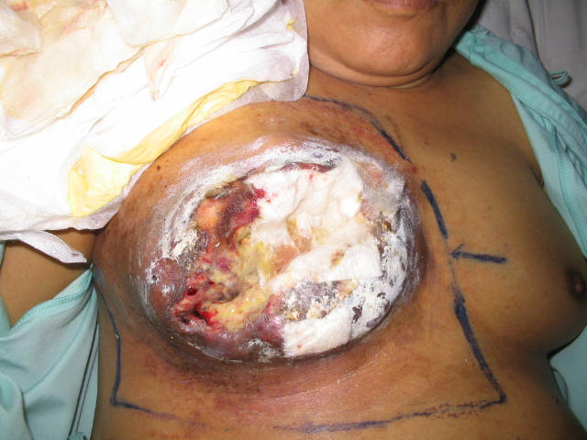
KANKER PAYUDARA

Slide 23
Apakah itu kanker payudara?
penyakit tumor ganas di seluruh jaringan payudara kecuali jaringan kulit payudara yang dapat menyebar (metastasis) ke organ-organ yang lain dan menyebabkan kematian

Slide 24
FAKTOR RISIKO
Usia lebih dari 40 tahun
Haid pertama kurang dari usia 12 tahun
Berhenti haid (menopause) pada usia lebih dari 50 tahun
Tidak menyusui
Tidak mempunyai anak
Kehamilan pertama pada usia lebih dari 35 tahun
Riwayat tumor jinak sebelumnya
Riwayat keluarga

Slide 25
RIWAYAT KELUARGA
Adanya riwayat kanker payudara pada keluarga yang berusia dibawah 40 tahun
Adanya riwayat kanker pada kedua buah payudara pada keluarga
Banyaknya keluarga yang menderita kanker payudara
Adanya riwayat pada keluarga yang menderita kanker indung telur, usus dan payudara

Slide 26
RIWAYAT KELUARGA
Adanya riwayat kanker payudara pada keluarga yang berusia dibawah 40 tahun
Adanya riwayat kanker pada kedua buah payudara pada keluarga
Banyaknya keluarga yang menderita kanker payudara
Adanya riwayat pada keluarga yang menderita kanker indung telur, usus dan payudara

Slide 27

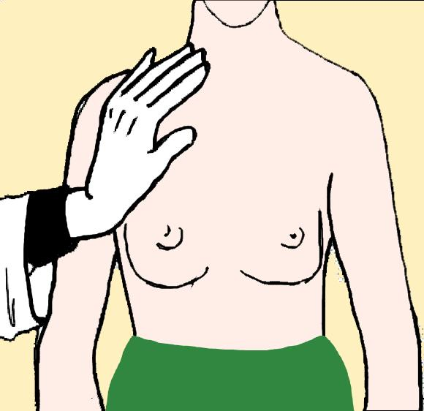
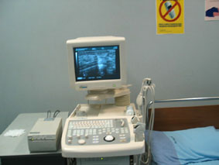
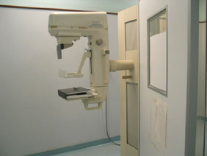
PEMERIKSAAN KLINIS
PAYUDARA
SADARI
DETEKSI DINI KANKER PAYUDARA
ULTRASONOGRAFI
MAMOGRAFI

Slide 28
DETEKSI DINI KANKER PAYUDARA
SADARI (pemerikSAan payuDAra sendiRI)
Pemeriksaan klinis Payudara yang dilakukan oleh tenaga kesehatan yang terlatih (Bidan/perawat/dokter)
Pemeriksaan dengan alat ultrasonografi atau mamografi

Slide 29

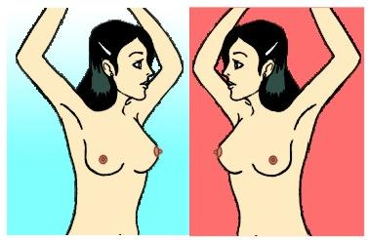



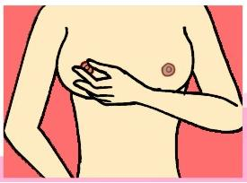



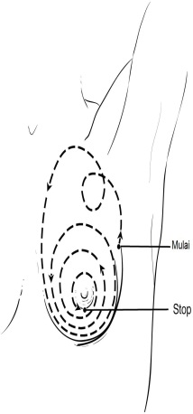

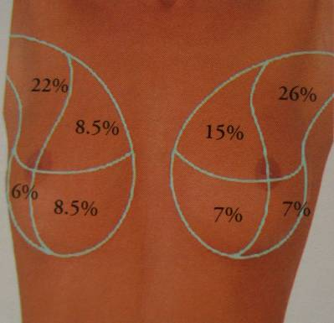
SADARI
Kuadran atas luar
Kuadran atas dalam
Kuadran bawah dalam
Kuadran bawah luar

Slide 30
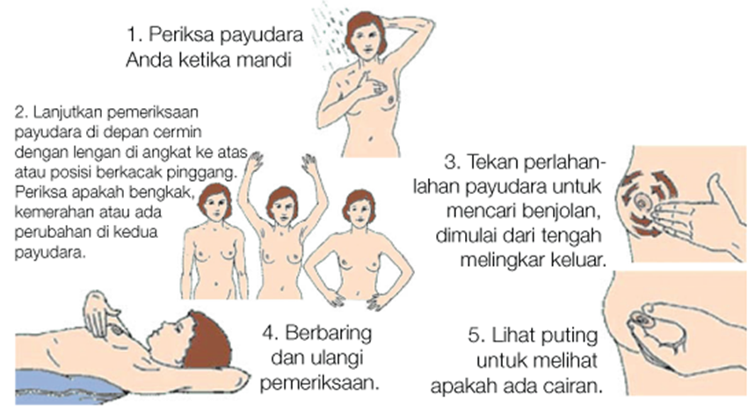

Slide 31
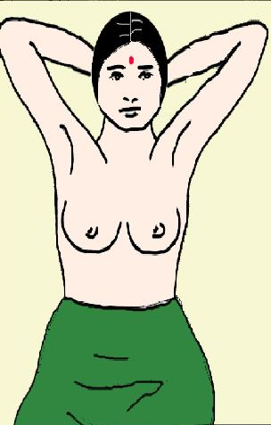
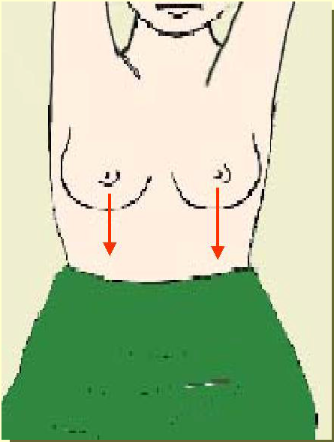
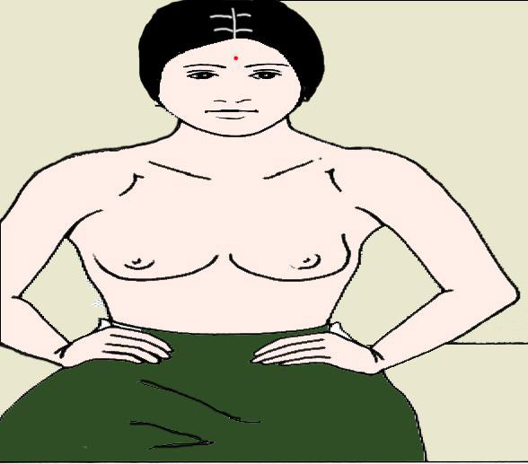
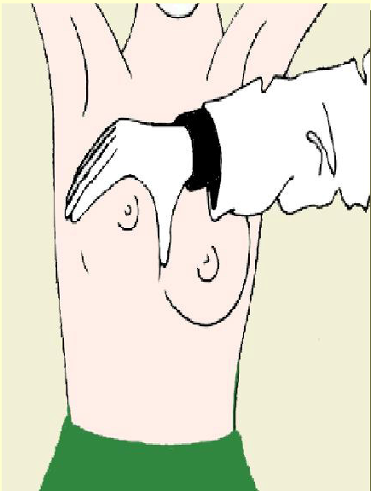
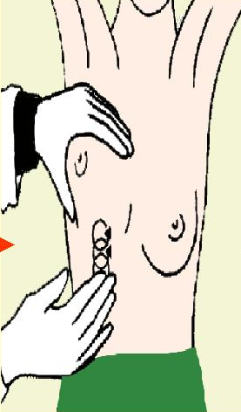
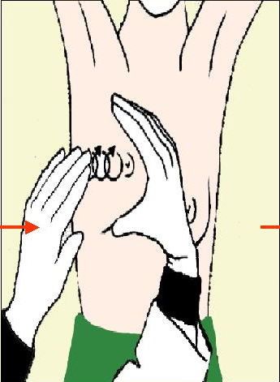
PEMERIKSAAN KLINIS PAYUDARA OLEH
TENAGA KESEHATAN
1. INSPEKSI (DILIHAT – DIAMATI)
2. PALPASI (PERABAAN)

Slide 32
PEMERIKSAAN KLINIS PAYUDARA OLEH PETUGAS KESEHATAN TERLATIH
Pemeriksaan klinis oleh tenaga kesehatan dimulai dengan inspeksi atau pengamatan.
  Pengamatan dilakukan untuk melihat apakah ada ada perbedaan antara payudara kiri dan kanan, adanya benjolan, perubahan kulit dan lain-lain.
Dilanjutkan Palpasi atau perabaan payudara dilakukan untuk mencari kemungkinan adanya benjolan yang belum tampak.
  Apabila ditemukan benjolan, harus diperiksa apakah ada kemungkinan keganasan dll

Slide 33

PEMERIKSAAN KLINIS PAYUDARA OLEH
TENAGA KESEHATAN
3. PEMERIKSAAN KELENJAR GETAH BENING

Slide 34
PEMERIKSAAN KELENJAR GETAH BENING
Setelah pemeriksaan payudara juga akan dilakukan pemeriksaan kelenjar getah bening di daerah sekitar tulang belikat dan sekitar ketiak.

Slide 35
PEMERIKSAAN LANJUTAN
ULTRASONOGRAFI
MAMOGRAFI

Slide 36
PEMERIKSAAN LANJUTAN
Mamografi
Deteksi dini lebih lanjut dapat dilakukan dengan pemeriksaan:
  Ultrasonografi (USG)
    Dianjurkan terutama bagi perempuan usia kurang dari 35 tahun
  Mamografi
    Dianjurkan terutama bagi perempuan usia lebih dari 35 tahun

Slide 37
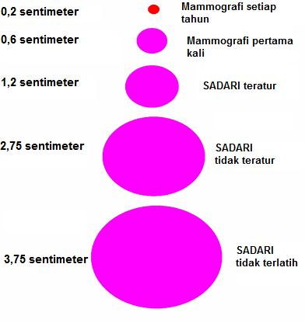
HASIL PEMERIKSAAN
Normal
Benigna (jinak)
Dicurigai benigna
  periksa ulang 6 bln kemudian
Dicurigai kanker
  biopsi di RS

Slide 38

TERIMAKASIH
MOHON MAAF ATAS SEGALA KEKURANGAN
Terimakasih

